Slide 1
Vzdělávací oblast:
Jazyk a jazyková komunikace
Stupeň základního vzdělávání:
1.
Vzdělávací obor:
Cizí jazyk
Tematický okruh:
Receptivní řečové dovednosti
Téma:
abeceda
Období vzniku:
září 2011
Určeno pro ročník:
4.

Slide 2

VY_32_INOVACE_07_SPELLING
Spelling
4.ročník
Anotace: Žáci se prostřednictvím materiálu učí hláskovat známá anglická slova. Procvičují slovní zásobu.
Vzdělávací oblast: Jazyk a jazyková komunikace
Zpracovala: Martina Habrdlová

Slide 3
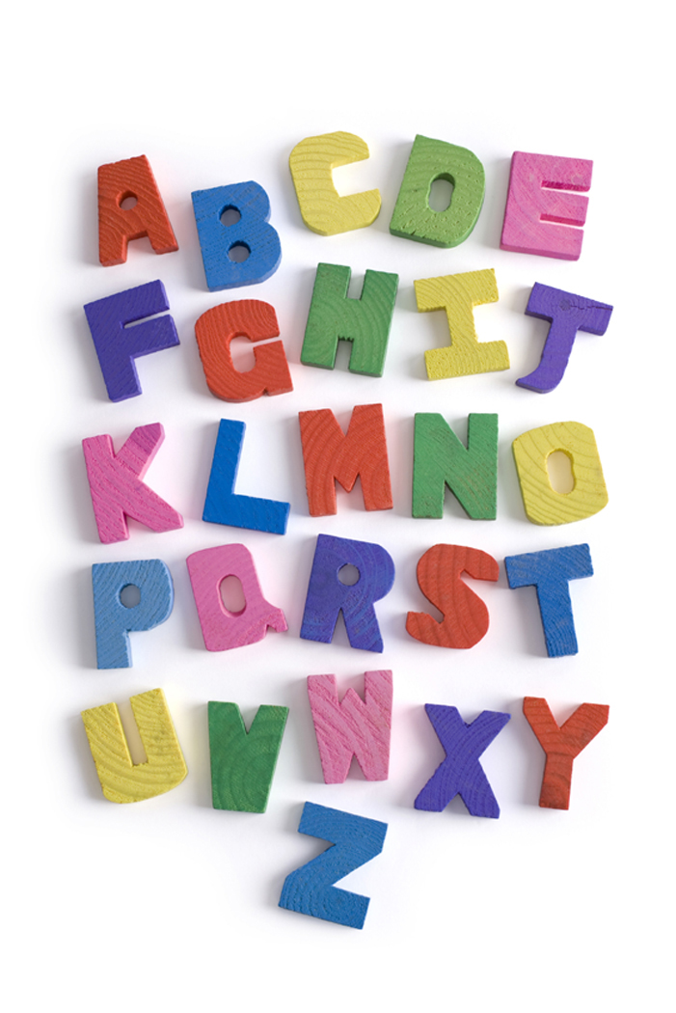
Listen and sing a song.

Slide 4
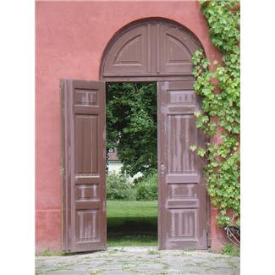
How do you spell that?
D
O
O
R

Slide 5
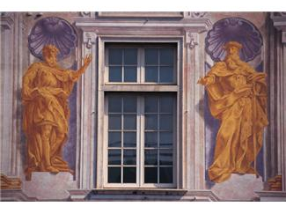
How do you spell that?
W
I
N
D
O
W

Slide 6

How do you spell that?
D
O
G

Slide 7

How do you spell that?
B
O
O
K

Slide 8

How do you spell that?
O
R
A
N
G
E

Slide 9

How do you spell that?
O
X
B

Slide 10

How do you spell that?
C
A
T

Slide 11
Zdroje:
http://office.microsoft.com

